Slide 1
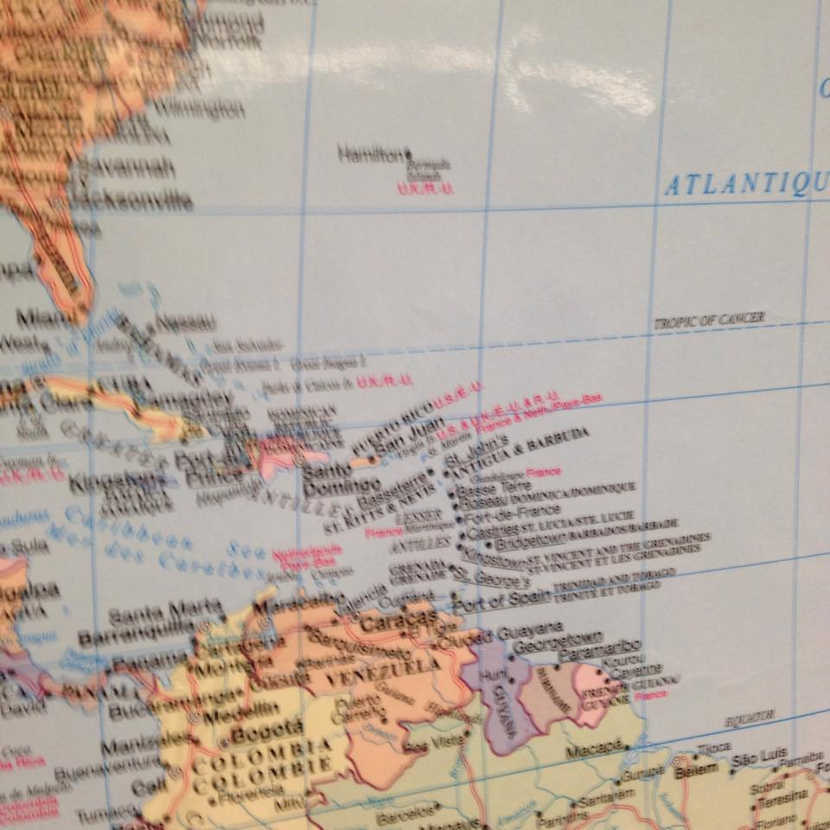
Projet Pic [la fluidité et la compréhension en lecture]

Slide 2
But pédagogique du projet
Développer la fluidité en lecture
Développer la capacité de faire des inférences
Développer la compréhension en lecture
Travailler le balayage visuel
Travailler l’orthographe des mots
Découvrir de nouveaux styles littéraires

Slide 3
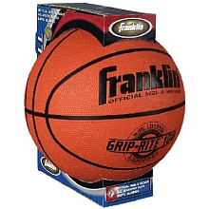
Débouché du projet pour les élèves
Deux prix à gagner (un pour la participation, un pour le plus de points récoltés)
Choix des narrateurs pour la pièce de théâtre de Noël

Slide 4
Listes des Activités (1 à 9)
Activité #1: (La mini-histoire)
Éléments travaillés:Fluidité en lecture, aller à l’essentiel, l’orthographe des mots, coopération
Activité #2: (Quel accent? Quel titre?)
Éléments travaillés: Fluidité en lecture, l’orthographe des mots, capacité de faire des inférences
Activité #3: (De case en case)
Éléments travaillés: Balayage visuel, fluidité en lecture

Slide 5
Listes des activités (suite)
Activité #4: (Vrai ou faux)
Éléments travaillés: Compréhension en lecture, balayage visuel
Activité #5: (Le mot interdit)
Éléments travaillés: Fluidité en lecture, l’orthographe des mots,
Activité #6: (Pêche à l’alphabet)
Éléments travaillés: Balayage visuel, orthographe des mots

Slide 6
Listes des activités (suite)
Activité #7: (Le tiercé)
Éléments travaillés: Fluidité en lecture, compréhension en lecture, balayage visuel (au besoin)
Activité #8: (Le bon mot)
Élément travaillés: Fluidité en lecture, balayage visuel, orthographe des mots ++
Activité #9: (Grand loto)
Éléments travaillés: Balayage visuel, orthographe des mots

Slide 7
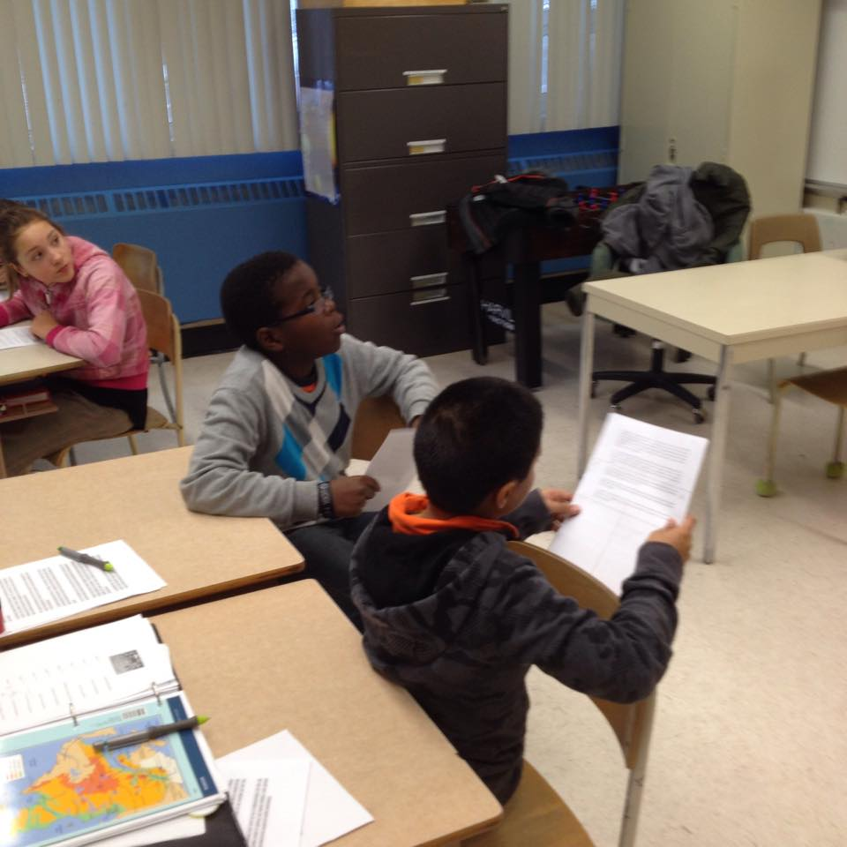
Galerie photos
Vrai ou faux
Le mot interdit

Slide 8
Galerie photos
Quel accent?

Slide 9
Galerie photos
Pêche à l’alphabet

Slide 10
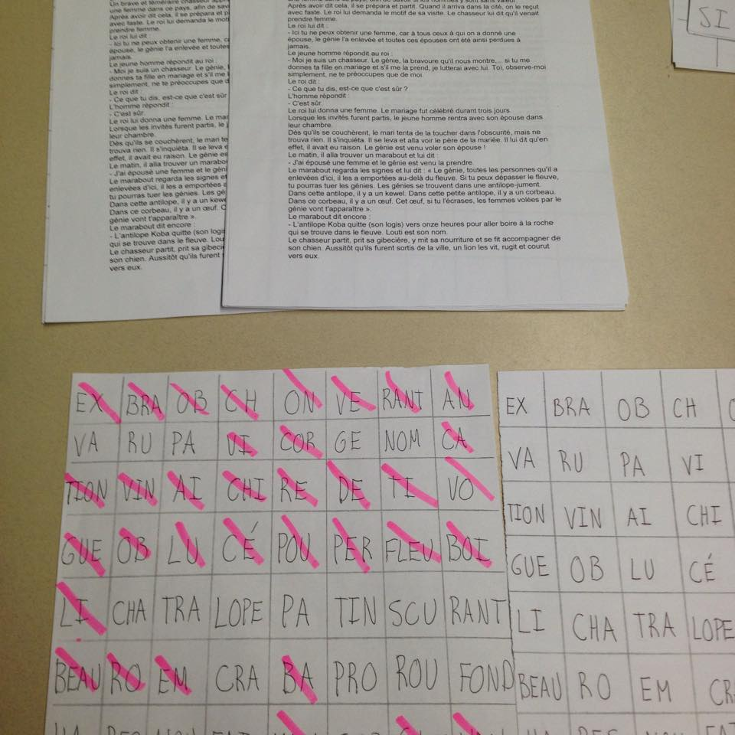
Galerie photos
Grand loto

